Slide 1
Apprentissage profond par renforcement
Adapté de Tambet Matiisen et autres
http://neuro.cs.ut.ee/demystifying-deep-reinforcement-learning/

Slide 2
Jeu Breakout
Atari Breakout game. Image credit: DeepMind.
But : déplacer une raquette en bas de l’écran pour faire rebondir la balle et effacer toutes les briques en haut
Actions possibles : rien, aller à droite, aller à gauche, frapper

Slide 3
Jeu Breakout
On peut apprendre le jeu avec un réseau à apprentissage supervisé s’il existe suffisamment de paires d’entraînement (écran, action) tirées de jeux réussis
On peut aussi construire une stratégie {(écran, action)} basée sur des gains anticipés (récompenses) tirés de l’expérience de jeu
Approche intermédiaire entre les apprentissages supervisé et non supervisé on identifie à mesure la/les actions qui a/ont mené à une récompense
=> Apprentissage par renforcement !

Slide 4
Apprentissage par renforcement
Apprentissage par renforcement
Processus de décision markovien (MDP)
Permet :
L’identification des actions ayant mené à une récompense (Problème de l’attribution du mérite credit assignment problem)
La détermination de la séquence d’actions donnant le meilleur score
L’approche classique repose sur un modèle markovien
Exige la connaissance préalable des probabilités de transition (difficile en pratique!)

Slide 5
Rendement futur actualisé (Discounted future reward)
À chaque réalisation du processus, le rendement (récompense) total accumulé est :
et le rendement futur à partir d’un instant t est :
Comme on ne connait pas R_{t} avec certitude, on peut introduire un facteur de modération γ compris entre 0 et 1 dans l’expression :
On a aussi:
L’agent devrait agir constamment avec l’objectif de maximiser R_{t}

Slide 6
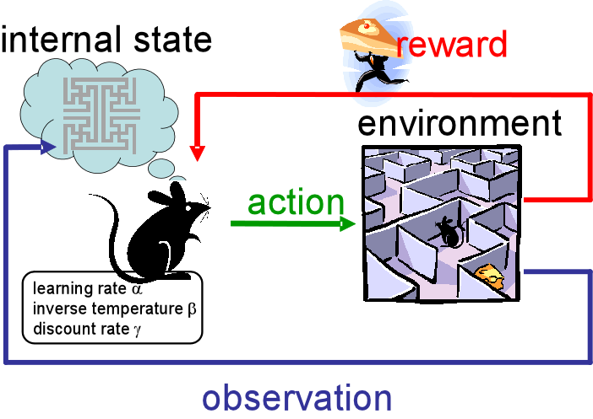

Slide 7
Apprentissage Q
Utilise une fonction Q (pour qualité) qui donne à l’instant t le maximum de R_{t} lorsqu’on prend une action a pour l’état s :
L ’objectif est de définir une politique (d’actions) π qui maximise Q pour chaque étape (état s)
L’équation de Bellman permet d’exprimer Q sous forme itérative, en fonction des états et actions à venir:

Slide 8
Algorithme d’apprentissage Q
Problème NP-difficile: pour une image de $TxT$ pixels et $n$ niveaux d’intensité par pixel, il y a $nTxT$ états à considérer!

Slide 9
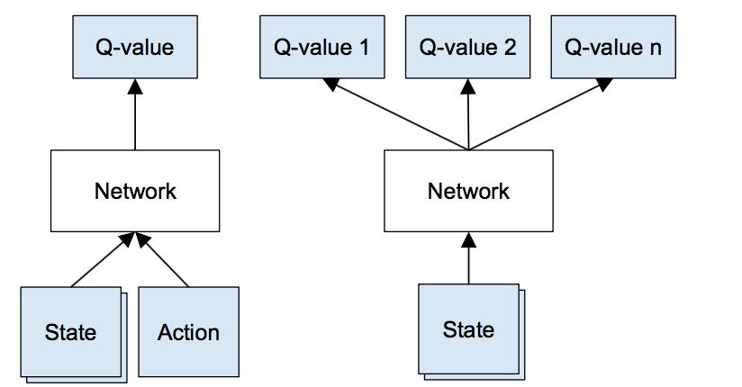
Réseau Q profond (deep Q network)
Formulation naïve
Version plus optimisée
Un réseau de neurones profond apprend les associations entre s, a et Q
Deux possibilités :
Prendre (s, a) en entrée et générer la valeur Q correspondante
Prendre s en entrée et générer la valeur Q correspondant à chaque action possible

Slide 10
Architecture utilisée par DeepMind
Pooling non utilisé afin de sauvegarder la représentation spatiale

Slide 11
Algorithme Q profond
Given a transition < s, a, r, s’ >, the Q-table update rule in the previous algorithm must be replaced with the following:
Do a feedforward pass for the current state s to get predicted Q-values for all actions.
Do a feedforward pass for the next state s’ and calculate maximum overall network outputs max _{a’} Q(s’, a’).
Set Q-value target for action to r + γmax _{a’} Q(s’, a’) (use the max calculated in step 2). For all other actions, set the Q-value target to the same as originally returned from step 1, making the error 0 for those outputs.
Update the weights using backpropagation

Slide 12
Améliorations
Expérience replay
Exploration exploitation

Slide 13
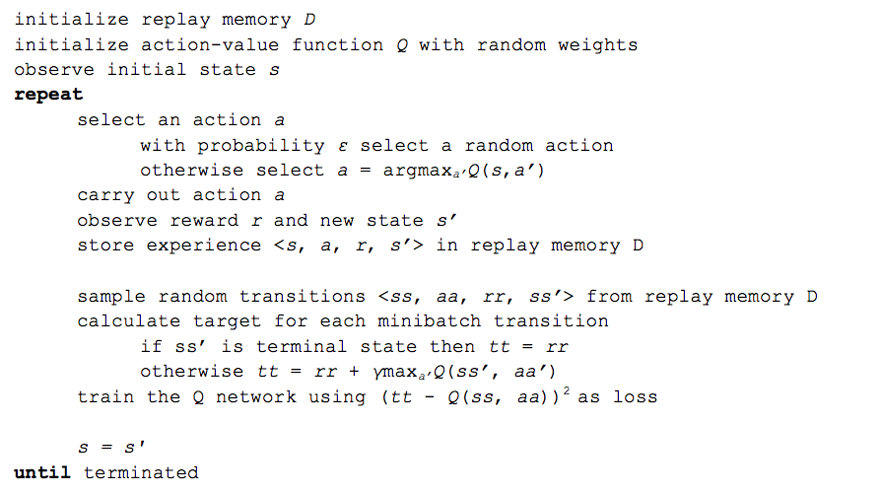
Algorithme Q profond amélioré

Slide 14
Jeu AlphaGO

Slide 15
Solution par recherche arborescente (tree search)
Tree search
…….
…….
…….
…….
Monte Carlo search
…….
…….
…….
…….
…….

Slide 16
Principe de l’apprentissage par renforcement
black win
Reward (Feedback)
white win
Reward (Feedback)

Slide 17
Politique de jeu
Établit le comportement de l’agent à état
Politique déterministe Politique aléatoire
État s État s
Action a
π (s) = a
Action a₁
Action a2
π (a₁|s) = 0.5
π (a₂|s)= 0.5
L’entraînement vise à différencier le choix d’action

Slide 18
Valeur d’état et valeur d’action
Le rendement futur actualisé dépend des actions et des états
q_{π} (s, a) permet d’évaluer la valeur (probabilité) d’une action dans un état et v_{π}(s) la valeur de l’état (valeur continue dans [–1, 1]).
Fonction de valeur d’action Fonction de valeur d’état
q_{π} (s, a)
État s
v_{π} (s)
État s
Action a
Politique π
Politique π
Politique π
Récompense : r
Récompense : r
fin
fin

Slide 19
Réseaux à politique d’action
Execute action
One-hot encoding
Sampling
ProbabiliIes of actions
0 | 0 | 0 | 0
0 | 1 | 0 | 0
0 | 0 | 0 | 0
0 | 0 | 0 | 0
Neural Networks
π(a|s)
r final +1
r finale -1

Slide 20
Entraînement
Rollout policy
p_{π}
SL policy network p_{σ}
RL policy network
p_{ρ}
Value network
v_{θ}
P_{π} accélère les simulations de jeu à l’étape 2 (réseau softmax lineaire rapide)
v_{θ} simplifie l’espace de recherce en évaluant le jeu global en non les actions indviduelles
P_{σ} est obtenu par un réseau plus complexe (et lent) de paramètres σ
P_{ρ} et v_{θ} sont obtenus par un réseau final de paramètres _{ρ} et un autre de paramètres θ
P_{ρ} est initialisé par P_{σ}
SL: supervized learning
RL: reinforcement learning
IniIalize weights
Policy gradient
ClassiﬁcaIon
Regression
Generate data
Human expert data
Self-play data

Slide 21
Autres applications
La capacité de développer des stratégies de solutions s’applique au delà des jeux
Commande de bras robotiques
Processus décisionnels
Exploration d’espaces de solutions
L’apprentissage par renforcement est possible dès qu’on a une indication de la « bonne direction » à prendre
Peut être une fonction objective, une résultat voulu (récompense) ou le savoir intuitif d’un expert

Slide 22
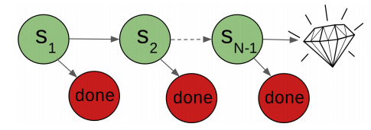
Apprendre par renforcement à partir d’une seule démonstration
Une solution est de partir de la trajectoire état-action fournie et démarrer l’agent à la dernière étape avant la fin pour apprendre seul par renforcement. Ensuite, on repart l’apprentissage de plus en plus tôt dans la trajectoire jusqu’à revenir au début.
L’idée en qu’en partant près de la fin, on est proche de la récompense et il ne devrait par être difficile d’apprendre comme l’obtenir. Ensuite, c’est le principe d’optimalité de Bellman qui s’applique.
Learning Montezuma’s Revenge from a Single Demonstration, arXiv:1812.03381.pdf

